Slide 1
Pirömer Mahallesi
90561 Sokak No1/A
Ereğli/Konya
dumlupinarortaokuluu
DERS/ALAN
SEÇİMİ
(ÖĞRENCİLERE YÖNELİK)
0332 713 11 78
http://ereglidumlupinar.meb.k12.tr

Slide 2
DERS/ALAN SEÇİMİ
Sevgili Öğrenciler;
Öğrenim gördüğünüz alanlar; YKS’de sorumlu olduğunuz alanlardan elde edeceğiniz puanları, üniversitede tercih edeceğiniz bölümü ve ilerideki meslek yaşamınızı önemli derecede etkilemektedir.
Bu bağlamda lisede seçeceğiniz ders/alanlar büyük bir öneme sahiptir.

Slide 3
DERS/ALAN SEÇİMİ NEDİR?
Ders/Alan Seçimi;
Öğrencilerin,
kendisinin ve
velisinin görüşü
doğrultusunda ilgili
müdür yardımcısı,
sınıf öğretmeni ve
rehber öğretmen/
psikolojik danışman
tarafından ilgi, istek,
yetenek ve başarı
durumlarına göre derslere/alanlara yönlendirilmesidir.

Slide 4
DERS/ALAN SEÇİMİ
Ders seçiminde;
Orta öğretim başarı puanının etkisi,
TYT-AYT de derslerden çıkan soru sayısı,
- Seçilecek mesleğin hangi puan türünden olduğu ve bu puan türünden seçilen derslerin etkisi iyi bir şekilde araştırılarak karar verilmelidir.

Slide 5
ALAN SEÇERKEN DİKKAT EDİLMESİ GEREKEN HUSUSLAR NELERDİR?
01
02
İLGİ VE
YETENEĞİNİ KEŞFET
DERS
İÇERİKLERİNİ
ÖĞREN
03
04
DERS BAŞARINI
GÖZ ÖNÜNE AL
MESLEKLERİ
BİL

Slide 6
ALAN SEÇERKEN DİKKAT EDİLMESİ GEREKEN HUSUSLAR NELERDİR?
-Gelecekte Yapmak İstediğim Meslek Ne?
Gideceğim Alan ve Alacağım Dersler Beni Bu Mesleğe Ulaştıracak Mı?
Hangi Derslerde Daha Başarılıyım?
Seçeceğim Alan ile Yapmak İstediğim Meslek Birbirine Uyumlu mu?
KENDİNİZE ŞU SORULARI SORUN…

Slide 7
MESLEK SEÇERKEN DİKKAT EDİLMESİ GEREKEN HUSUSLAR NELERDİR?
-Ben neler yapabilirim?
-Neler yapabiliyorum?
İlgi duyduğum meslekler neler?
Neleri Yapmaktan Hoşlanırım?
İlgi duyduğum mesleklerin;
-Çalışma Alanları Neler?,
-Çalışma Koşulları Neler?,
-Mesleğin Gerektirdiği Özellikler Neler?,
-İş Bulma İmkanı Nasıl?,
-Kazancı Ne kadar?
KENDİNİZE ŞU SORULARI SORUN…

Slide 8
YANLIŞ DERS/ALAN SEÇİMİNİN NEDENLERİ
1- Aile baskısı, yanlış seçim yapılmasına neden olabilir. Geleneksel , güncel olmayan yanlış bilgilerle aile üyeleri , öğrenciyi yanlış yönlendirebilmektedirler.
2- Çevre baskısı , yanlış seçim yapılmasına neden olabilir. Sadece arkadaşlarıyla aynı sınıfta okumak için hiç araştırmadığı alana giden öğrencilerimiz bulunmaktadır.
3- Popüler bir meslek sahibi olmak için öğrenciler yanlış seçimlerde bulunabiliyorlar.
Popüler olan bir mesleğin bizi mutlu etme garantisi yoktur.
4- Yanlış bilgi veya bilgisizlik , yanlış seçim yapmaya neden olabilir. Ders , alan seçimlerinde Okul Rehberlik ve Psikolojik Danışma Servisinden yardım alınmalıdır.

Slide 9
YANLIŞ DERS/ALAN SEÇİMİNİN SONUÇLARI
1- Derslerimize olan motivasyonumuz azalır.
2- Motivasyonumuzun azaldığı derslerde notlarımız düşecektir.
3- Düşen notlarımız TYT-AYT de düşük OBP olarak karşımıza çıkacaktır.
5- Yanlış meslek seçimi ise uzun yıllar boyunca sevmediğimiz , ilgimizin ve yeteneğimizin olmadığı bir mesleği yapmak zorunda bırakır.
4- Yanlış meslek seçmemize yol açar.
6- İlgimizin , yeteneğimizin doğrultusunda seçmediğimiz bir meslek ise iş hayatında
bizi mutsuz edecektir.

Slide 10
İYİ BİR SEÇİM NASIL OLMALIDIR?
1- Dersleri/Alanları İyi Tanıyın.
Alanlar iyi bir şekilde araştırılmalı. Alanlarda , hangi derslerin bulunduğu incelenmelidir. Alan içerisinde ne gibi staj imkanları, alan bitiminde ne gibi iş
imkanları olduğu, TYT-AYT de hangi bölümlerin tercih edilebileceği araştırılmalıdır.

Slide 11
İYİ BİR SEÇİM NASIL OLMALIDIR?
2- Kendinizi İyi Tanıyın.
İlgilerimizin, yeteneğimizin farkında olmalıyız. Bu doğrultuda seçim yapmalıyız. İlgi ve yeteneklerimizle seçmek istediğimiz alanın ne kadar örtüştüğünü iyi analiz etmemiz gerekir. İlgi ve yeteneklerimizin farkında değilsek bu konuda uzman
kişilerden (Okul Rehber Öğretmen/Psikolojik Danışmanı) yardım almalıyız.

Slide 12
İYİ BİR SEÇİM NASIL OLMALIDIR?
3- Hedeflediğin Mesleği Araştır.
Hedeflediğimiz mesleğin şartlarını en iyi o mesleği yapan insanlardan öğrenebiliriz.
Günümüzde artık istediğimiz meslek sahibine ulaşmak kolay. Mesleğin şartlarını öğrendikten sonra bizi o mesleğe götürecek alanı-ders seçimini daha etkili yapabiliriz.

Slide 13
İYİ BİR SEÇİM NASIL OLMALIDIR?
4- Seçimini Yap.
Gerekli araştırmaları yaptıktan sonra artık karar verme zamanı. Okul Rehberlik ve Psikolojik Danışma Servisi, öğretmenlerimiz ve ailemizle görüştükten sonra etkili bir şekilde seçimimizi
yapmalıyız.

Slide 14
ALANLAR VE DERSLER
EŞİT AĞIRLIK ALANINDAKİ AĞIRLIKLI DERSLER
-Edebiyat
-Tarih
-Coğrafya
-Matematik
-Felsefe Grubu
SÖZEL ALANDAKİ AĞIRLIKLI DERSLER
-Edebiyat
-Tarih
-Coğrafya
-Felsefe Grubu
SAYISAL ALANDAKİ AĞIRLIKLI DERSLER
-Fizik
-Kimya
-Biyoloji
-Matematik
YABANCI DİL ALANINDAKİ AĞIRLIKLI DERSLER
-Okulun uyguladığı yabancı dil programı
ALANLAR VE DERSLER

Slide 16
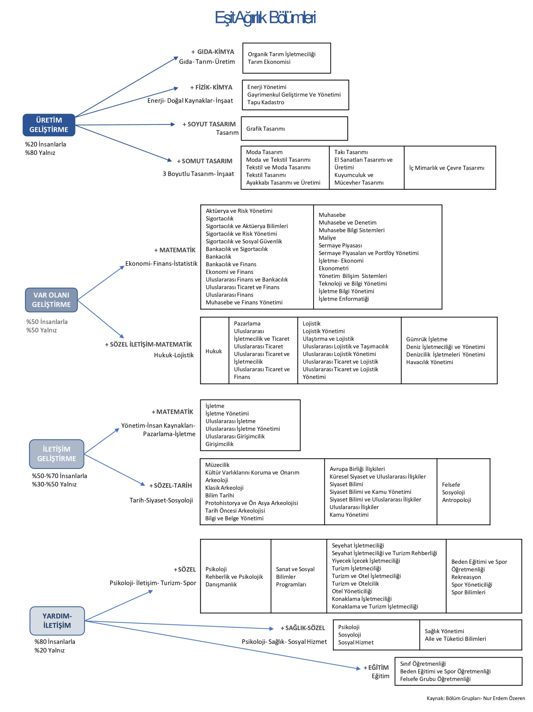

Slide 17
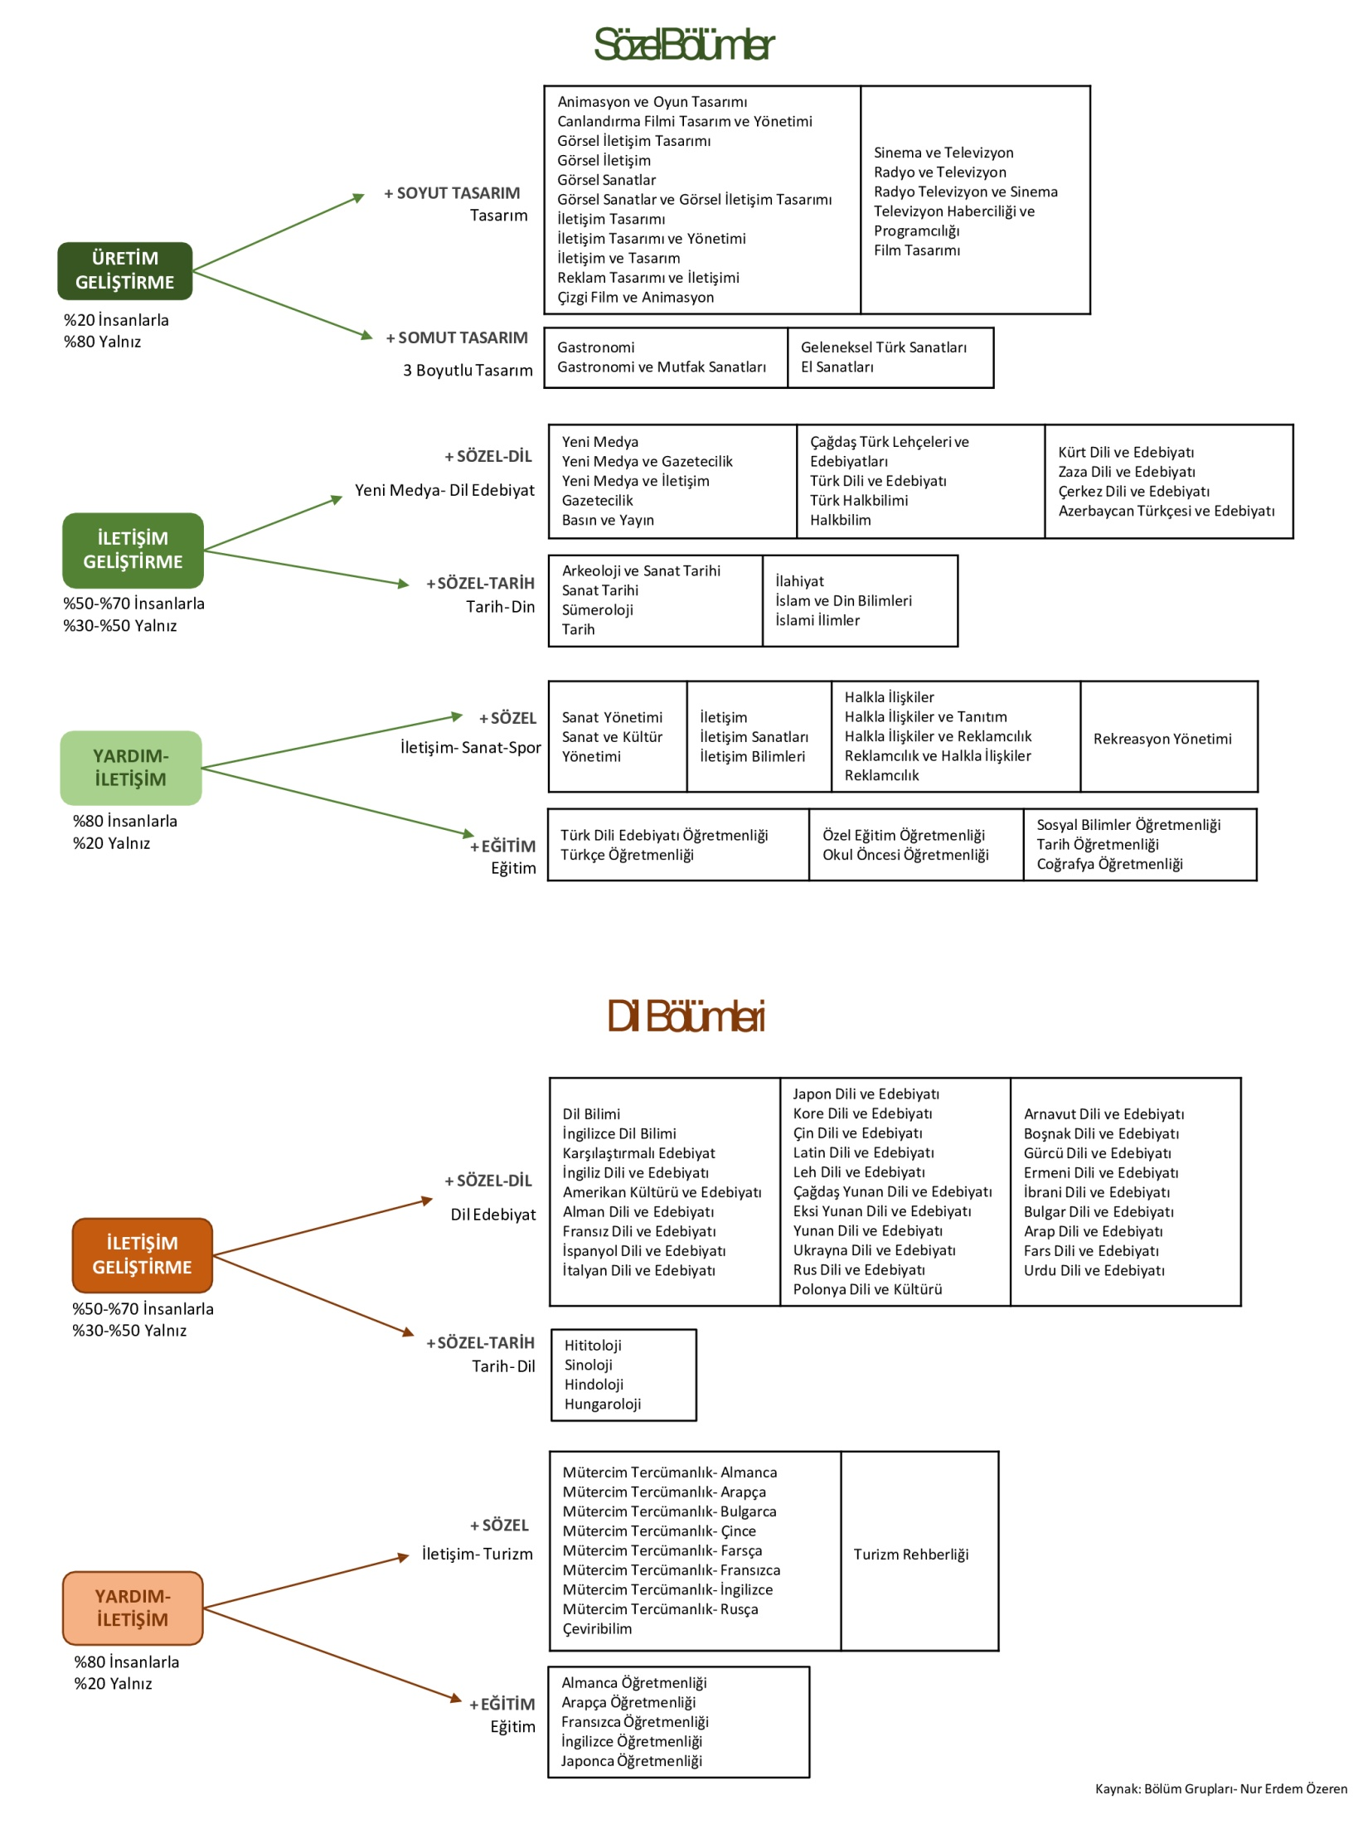

Slide 18
HAYATINIZDA YAPACAĞINIZ TÜM SEÇİMLERİN SİZİ DOĞRUYA VE MUTLULUĞA ULAŞTIRMASI DİLEĞİYLE…

